Slide 1
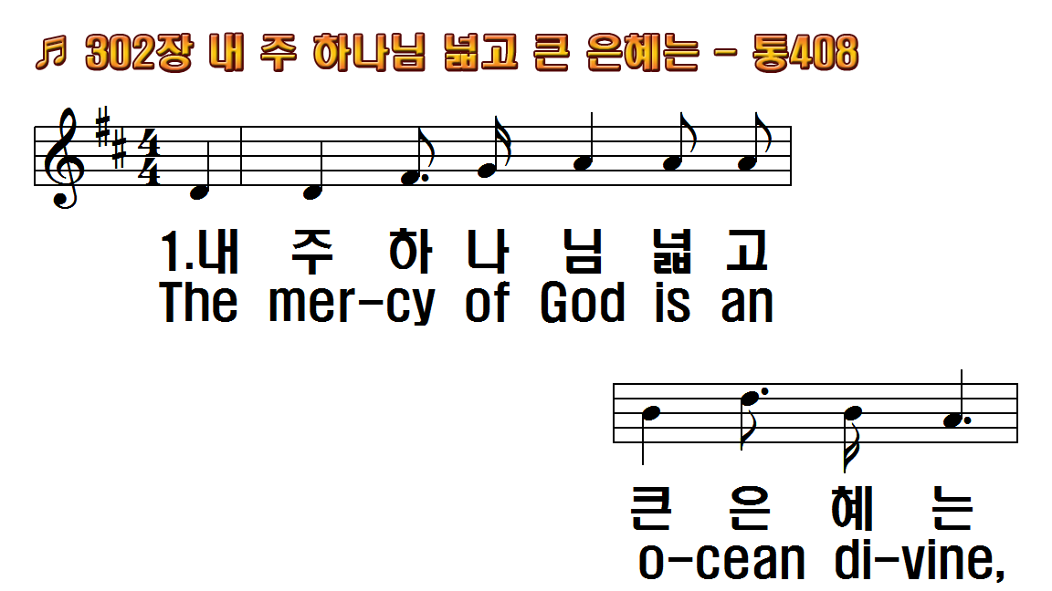
1.내 주 하나님 넓고
2.왜 너 인생은 언제나
3.많은 사람이 얕은 물
4.자 곧 가거라 이제 곧
후.언덕을 떠나서 창파에
1.The mercy of God is
2.But mercy, alas! Only
3.And others just
4.O, let us launch out
R.Launch out into the

Slide 2
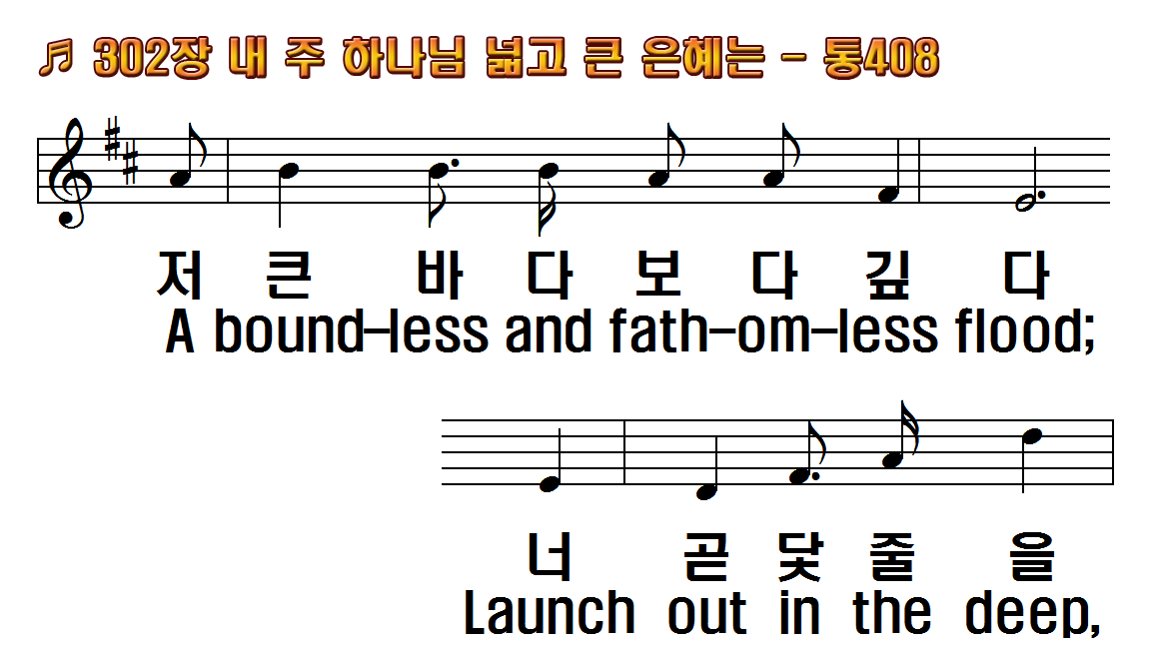
1.내 주 하나님 넓고
2.왜 너 인생은 언제나
3.많은 사람이 얕은 물
4.자 곧 가거라 이제 곧
후.언덕을 떠나서 창파에
1.The mercy of God is
2.But mercy, alas! Only
3.And others just
4.O, let us launch out
R.Launch out into the

Slide 3
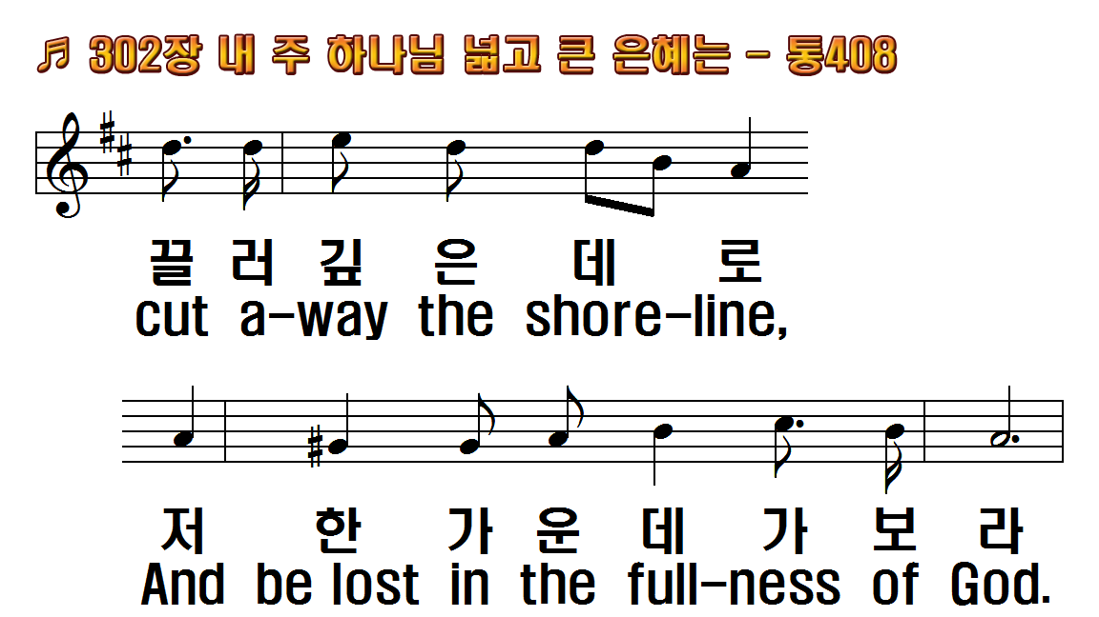
1.내 주 하나님 넓고
2.왜 너 인생은 언제나
3.많은 사람이 얕은 물
4.자 곧 가거라 이제 곧
후.언덕을 떠나서 창파에
1.The mercy of God is
2.But mercy, alas! Only
3.And others just
4.O, let us launch out
R.Launch out into the

Slide 4
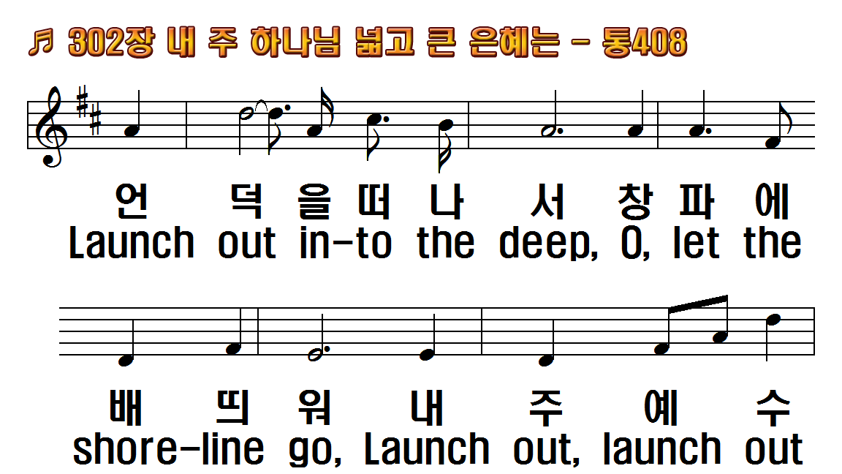
1.내 주 하나님 넓고
2.왜 너 인생은 언제나
3.많은 사람이 얕은 물
4.자 곧 가거라 이제 곧
후.언덕을 떠나서 창파에
1.The mercy of God is
2.But mercy, alas! Only
3.And others just
4.O, let us launch out
R.Launch out into the

Slide 5
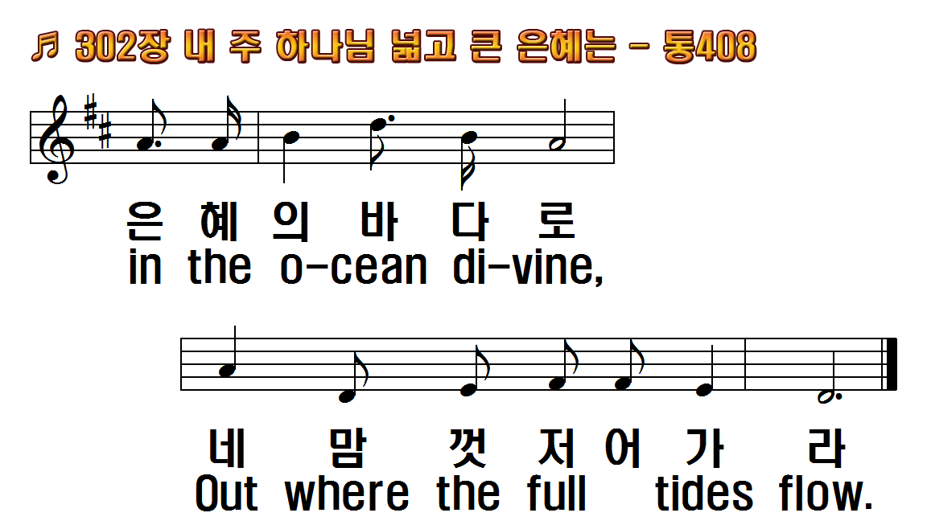
1.내 주 하나님 넓고
2.왜 너 인생은 언제나
3.많은 사람이 얕은 물
4.자 곧 가거라 이제 곧
후.언덕을 떠나서 창파에
1.The mercy of God is
2.But mercy, alas! Only
3.And others just
4.O, let us launch out
R.Launch out into the

Slide 6
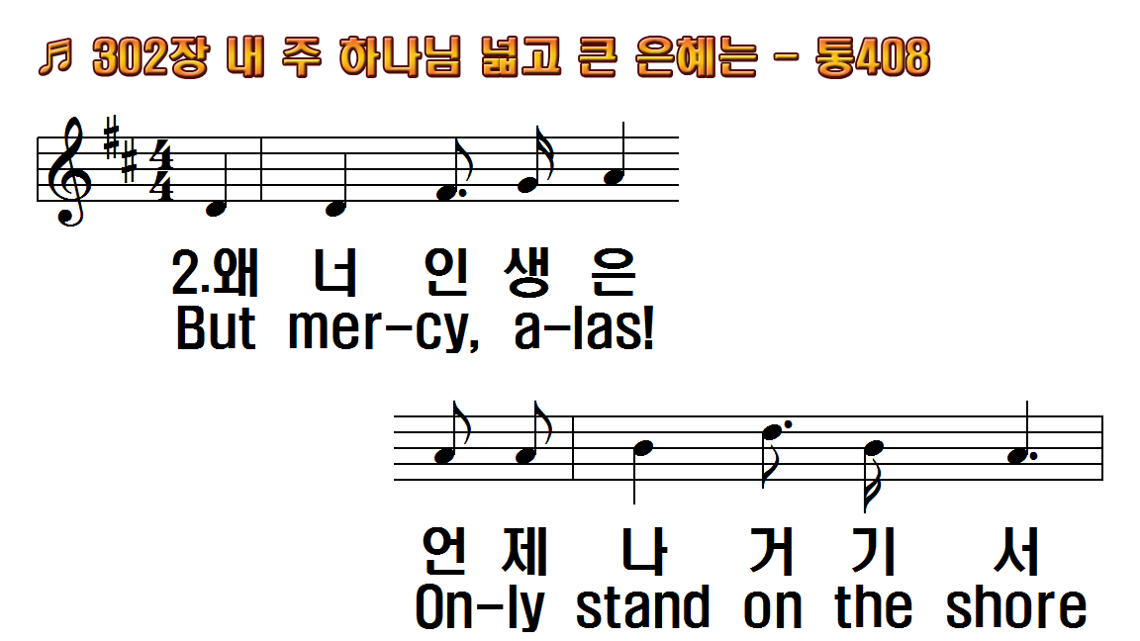
1.내 주 하나님 넓고
2.왜 너 인생은 언제나
3.많은 사람이 얕은 물
4.자 곧 가거라 이제 곧
후.언덕을 떠나서 창파에
1.The mercy of God is
2.But mercy, alas! Only
3.And others just
4.O, let us launch out
R.Launch out into the

Slide 7
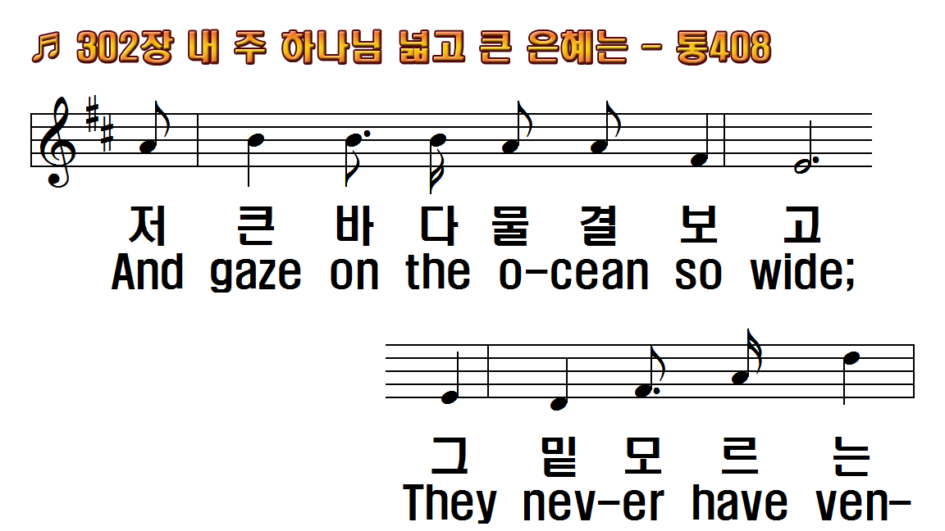
1.내 주 하나님 넓고
2.왜 너 인생은 언제나
3.많은 사람이 얕은 물
4.자 곧 가거라 이제 곧
후.언덕을 떠나서 창파에
1.The mercy of God is
2.But mercy, alas! Only
3.And others just
4.O, let us launch out
R.Launch out into the

Slide 8
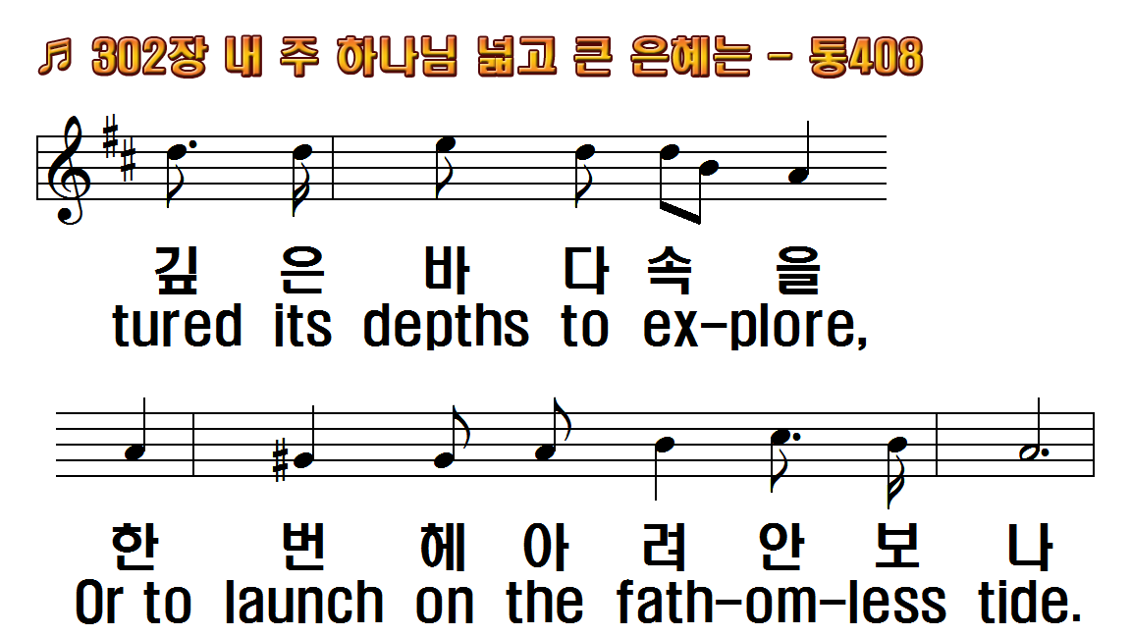
1.내 주 하나님 넓고
2.왜 너 인생은 언제나
3.많은 사람이 얕은 물
4.자 곧 가거라 이제 곧
후.언덕을 떠나서 창파에
1.The mercy of God is
2.But mercy, alas! Only
3.And others just
4.O, let us launch out
R.Launch out into the

Slide 9
1.내 주 하나님 넓고
2.왜 너 인생은 언제나
3.많은 사람이 얕은 물
4.자 곧 가거라 이제 곧
후.언덕을 떠나서 창파에
1.The mercy of God is
2.But mercy, alas! Only
3.And others just
4.O, let us launch out
R.Launch out into the

Slide 10
1.내 주 하나님 넓고
2.왜 너 인생은 언제나
3.많은 사람이 얕은 물
4.자 곧 가거라 이제 곧
후.언덕을 떠나서 창파에
1.The mercy of God is
2.But mercy, alas! Only
3.And others just
4.O, let us launch out
R.Launch out into the

Slide 11
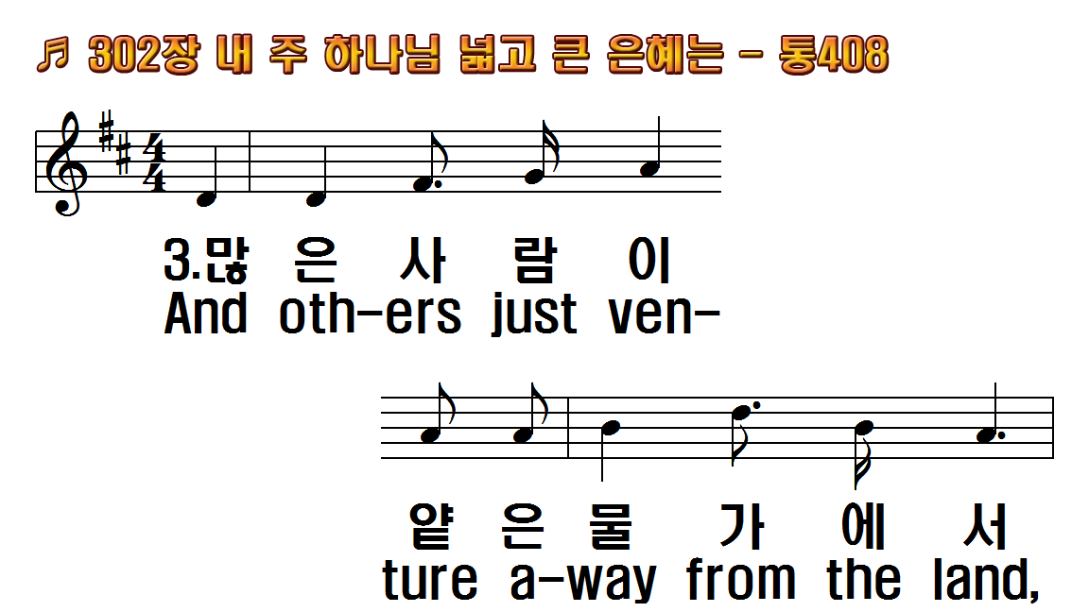
1.내 주 하나님 넓고
2.왜 너 인생은 언제나
3.많은 사람이 얕은 물
4.자 곧 가거라 이제 곧
후.언덕을 떠나서 창파에
1.The mercy of God is
2.But mercy, alas! Only
3.And others just
4.O, let us launch out
R.Launch out into the

Slide 12
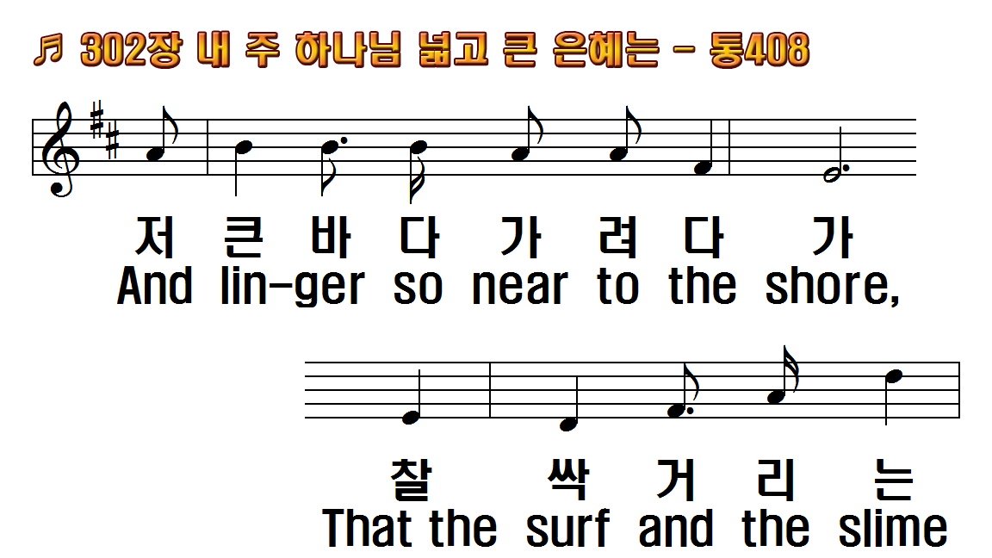
1.내 주 하나님 넓고
2.왜 너 인생은 언제나
3.많은 사람이 얕은 물
4.자 곧 가거라 이제 곧
후.언덕을 떠나서 창파에
1.The mercy of God is
2.But mercy, alas! Only
3.And others just
4.O, let us launch out
R.Launch out into the

Slide 13
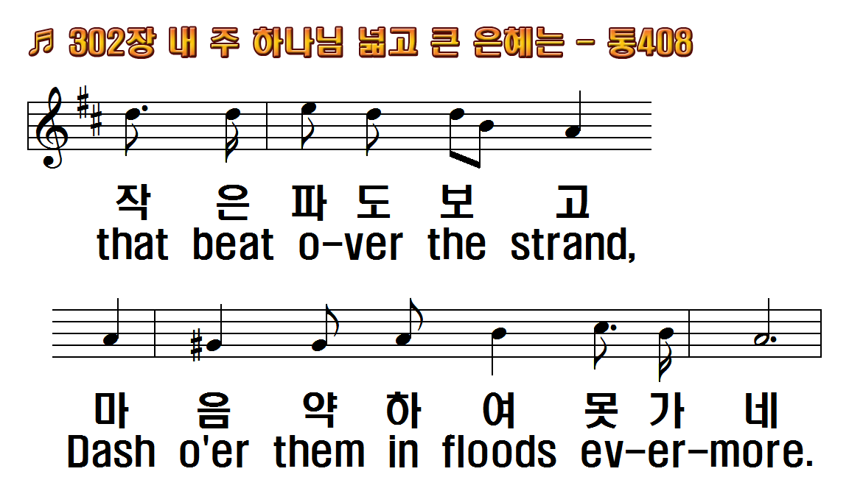
1.내 주 하나님 넓고
2.왜 너 인생은 언제나
3.많은 사람이 얕은 물
4.자 곧 가거라 이제 곧
후.언덕을 떠나서 창파에
1.The mercy of God is
2.But mercy, alas! Only
3.And others just
4.O, let us launch out
R.Launch out into the

Slide 14
1.내 주 하나님 넓고
2.왜 너 인생은 언제나
3.많은 사람이 얕은 물
4.자 곧 가거라 이제 곧
후.언덕을 떠나서 창파에
1.The mercy of God is
2.But mercy, alas! Only
3.And others just
4.O, let us launch out
R.Launch out into the

Slide 15
1.내 주 하나님 넓고
2.왜 너 인생은 언제나
3.많은 사람이 얕은 물
4.자 곧 가거라 이제 곧
후.언덕을 떠나서 창파에
1.The mercy of God is
2.But mercy, alas! Only
3.And others just
4.O, let us launch out
R.Launch out into the

Slide 16
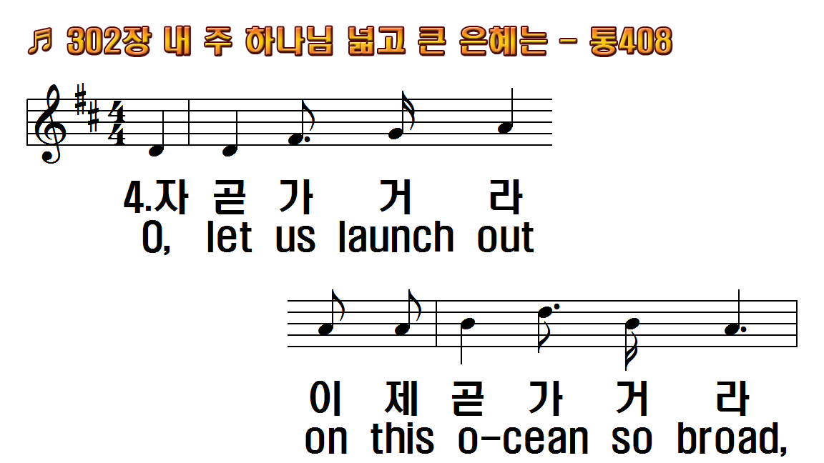
1.내 주 하나님 넓고
2.왜 너 인생은 언제나
3.많은 사람이 얕은 물
4.자 곧 가거라 이제 곧
후.언덕을 떠나서 창파에
1.The mercy of God is
2.But mercy, alas! Only
3.And others just
4.O, let us launch out
R.Launch out into the

Slide 17
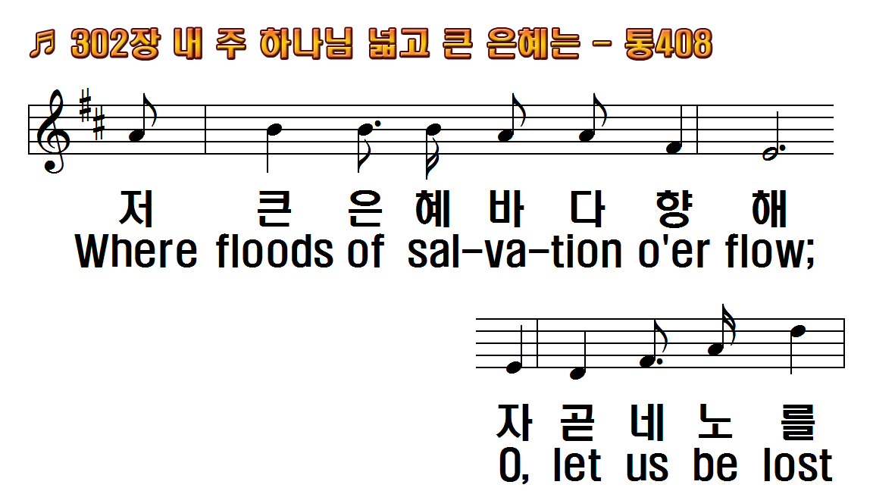
1.내 주 하나님 넓고
2.왜 너 인생은 언제나
3.많은 사람이 얕은 물
4.자 곧 가거라 이제 곧
후.언덕을 떠나서 창파에
1.The mercy of God is
2.But mercy, alas! Only
3.And others just
4.O, let us launch out
R.Launch out into the

Slide 18
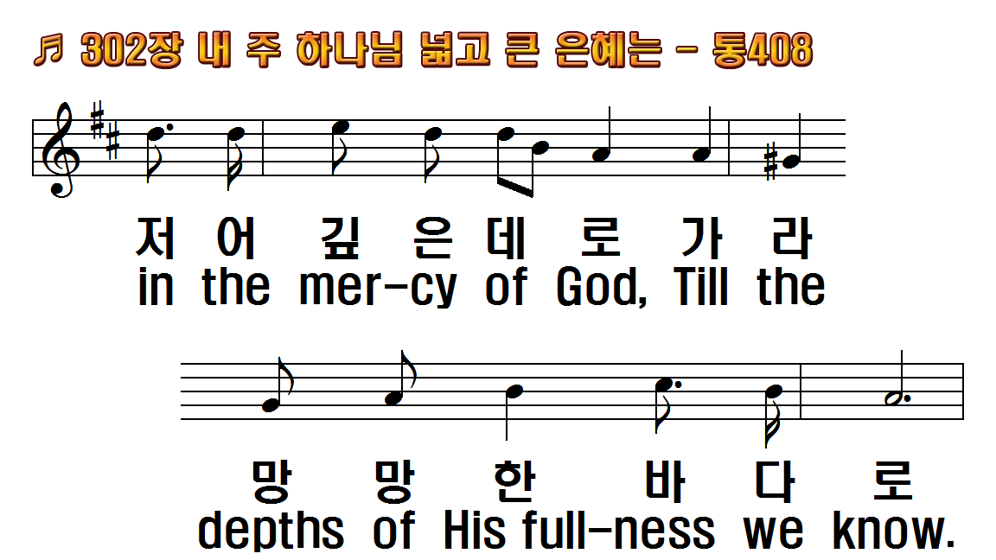
1.내 주 하나님 넓고
2.왜 너 인생은 언제나
3.많은 사람이 얕은 물
4.자 곧 가거라 이제 곧
후.언덕을 떠나서 창파에
1.The mercy of God is
2.But mercy, alas! Only
3.And others just
4.O, let us launch out
R.Launch out into the

Slide 19
1.내 주 하나님 넓고
2.왜 너 인생은 언제나
3.많은 사람이 얕은 물
4.자 곧 가거라 이제 곧
후.언덕을 떠나서 창파에
1.The mercy of God is
2.But mercy, alas! Only
3.And others just
4.O, let us launch out
R.Launch out into the

Slide 20
1.내 주 하나님 넓고
2.왜 너 인생은 언제나
3.많은 사람이 얕은 물
4.자 곧 가거라 이제 곧
후.언덕을 떠나서 창파에
1.The mercy of God is
2.But mercy, alas! Only
3.And others just
4.O, let us launch out
R.Launch out into the

Slide 21
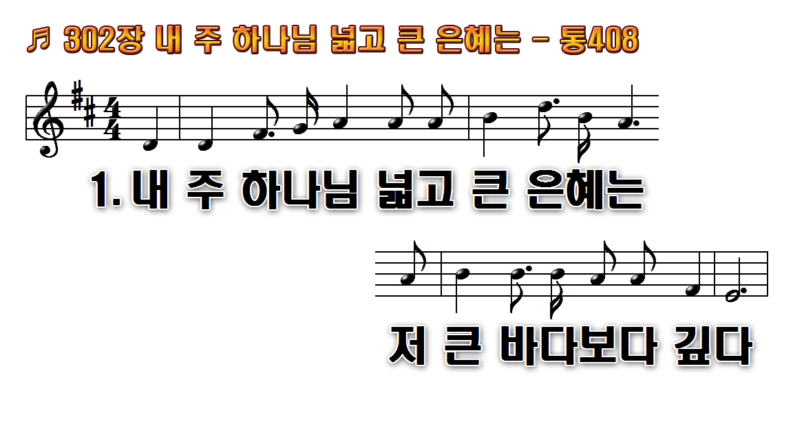
1.내 주 하나님 넓고 큰 은혜는
2.왜 너 인생은 언제나 거기서
3.많은 사람이 얕은 물가에서 저
4.자 곧 가거라 이제 곧 가거라

Slide 22
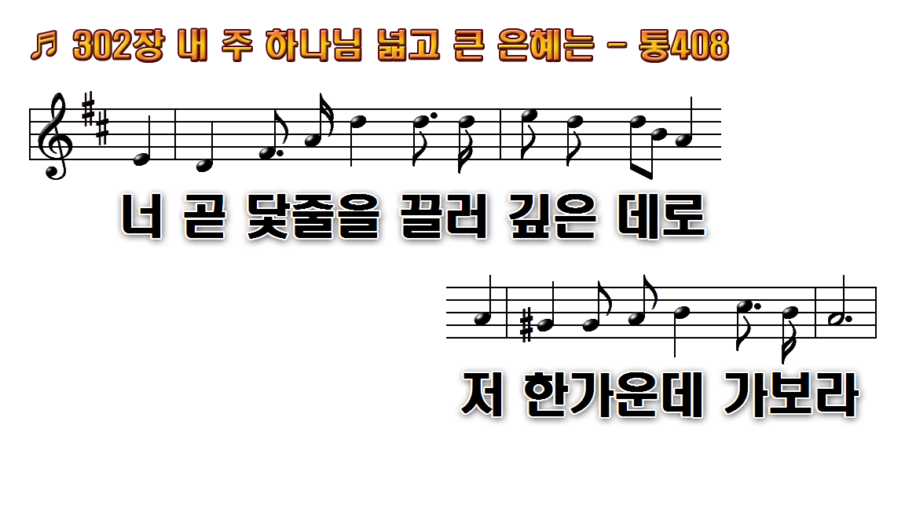
1.내 주 하나님 넓고 큰 은혜는
2.왜 너 인생은 언제나 거기서
3.많은 사람이 얕은 물가에서 저
4.자 곧 가거라 이제 곧 가거라

Slide 23
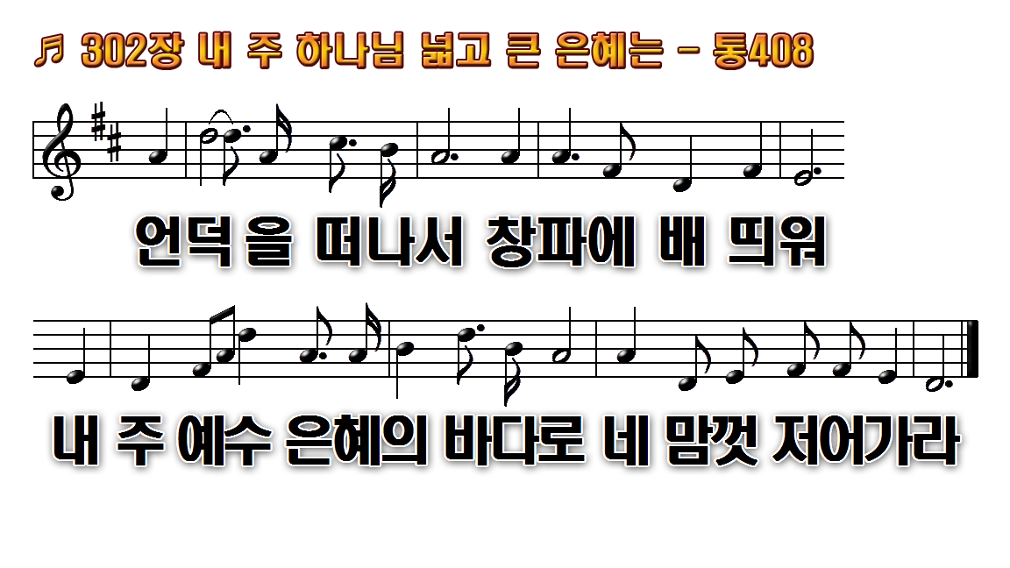
1.내 주 하나님 넓고 큰 은혜는
2.왜 너 인생은 언제나 거기서
3.많은 사람이 얕은 물가에서 저
4.자 곧 가거라 이제 곧 가거라

Slide 24
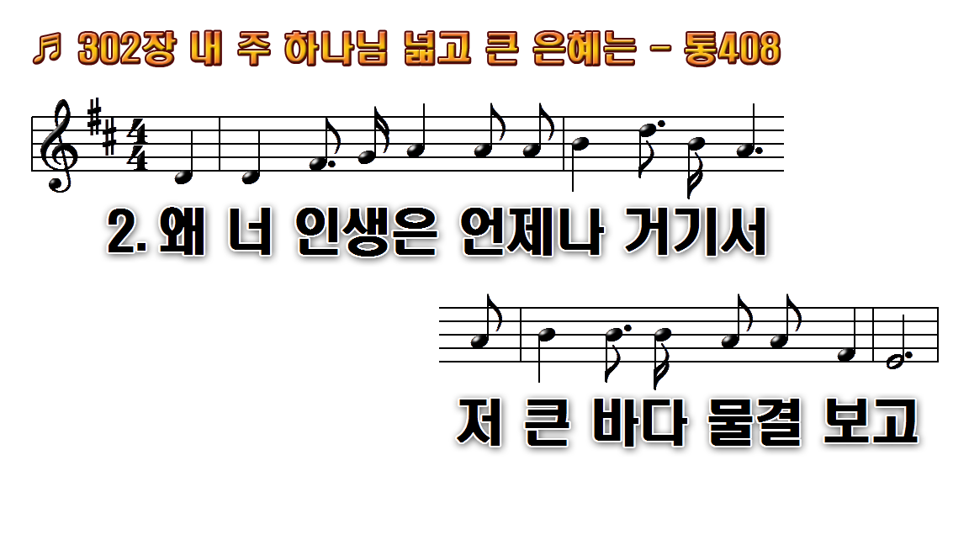
1.내 주 하나님 넓고 큰 은혜는
2.왜 너 인생은 언제나 거기서
3.많은 사람이 얕은 물가에서 저
4.자 곧 가거라 이제 곧 가거라

Slide 25
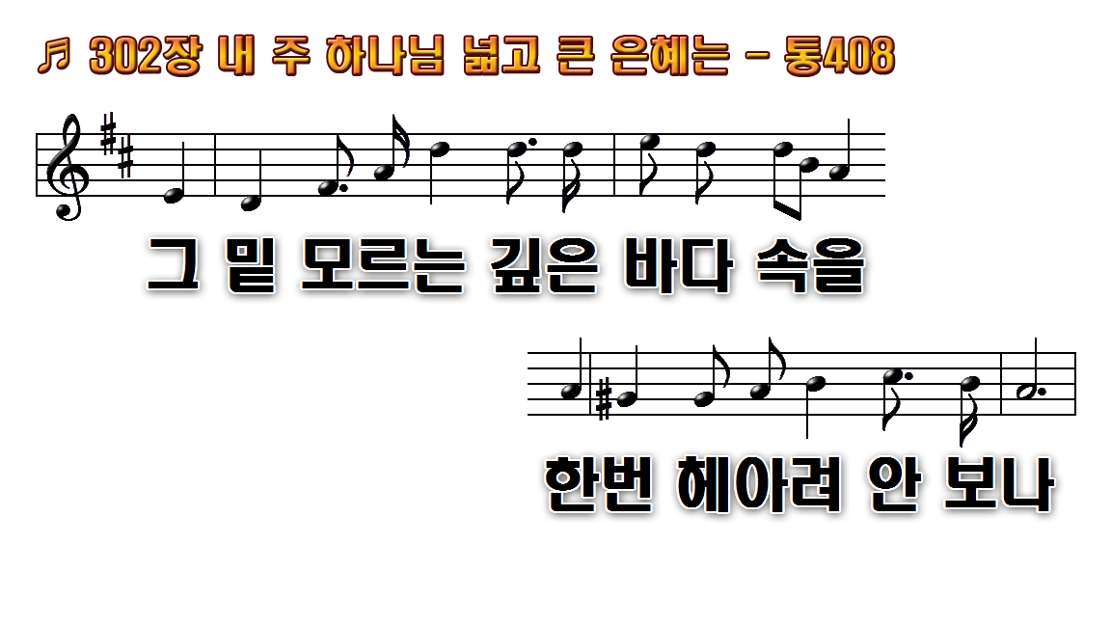
1.내 주 하나님 넓고 큰 은혜는
2.왜 너 인생은 언제나 거기서
3.많은 사람이 얕은 물가에서 저
4.자 곧 가거라 이제 곧 가거라

Slide 26
1.내 주 하나님 넓고 큰 은혜는
2.왜 너 인생은 언제나 거기서
3.많은 사람이 얕은 물가에서 저
4.자 곧 가거라 이제 곧 가거라

Slide 27

1.내 주 하나님 넓고 큰 은혜는
2.왜 너 인생은 언제나 거기서
3.많은 사람이 얕은 물가에서 저
4.자 곧 가거라 이제 곧 가거라

Slide 28
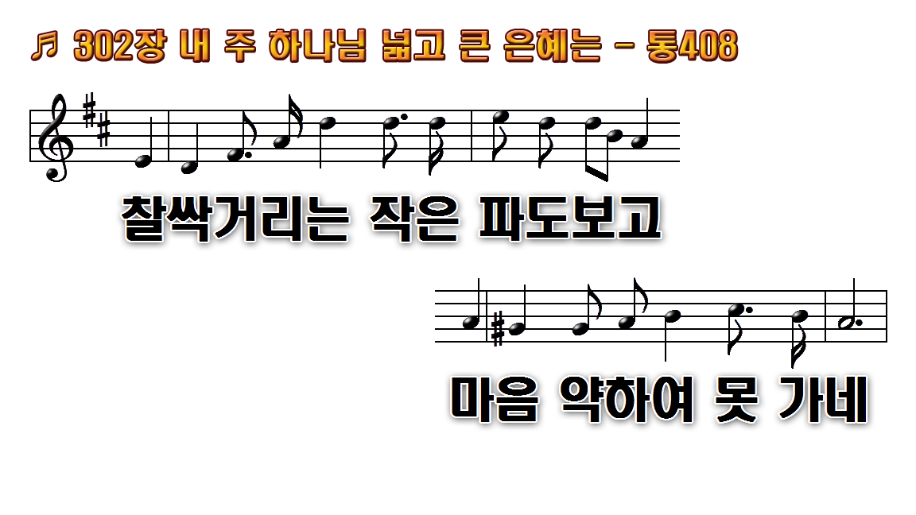
1.내 주 하나님 넓고 큰 은혜는
2.왜 너 인생은 언제나 거기서
3.많은 사람이 얕은 물가에서 저
4.자 곧 가거라 이제 곧 가거라

Slide 29
1.내 주 하나님 넓고 큰 은혜는
2.왜 너 인생은 언제나 거기서
3.많은 사람이 얕은 물가에서 저
4.자 곧 가거라 이제 곧 가거라

Slide 30
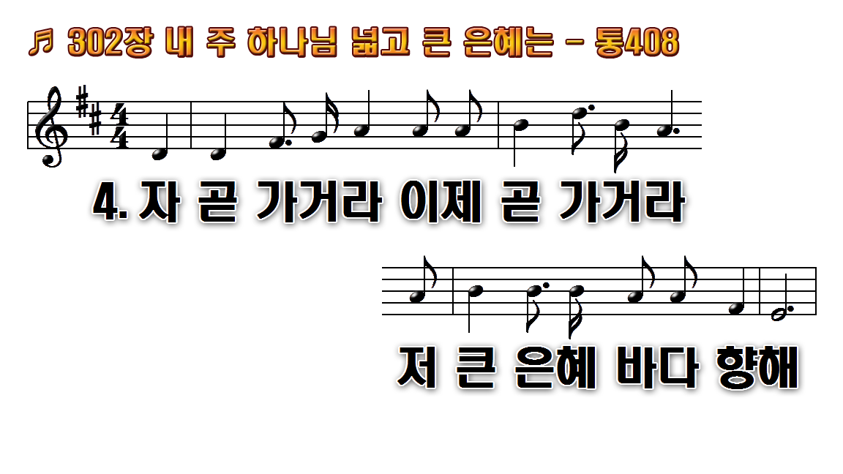
1.내 주 하나님 넓고 큰 은혜는
2.왜 너 인생은 언제나 거기서
3.많은 사람이 얕은 물가에서 저
4.자 곧 가거라 이제 곧 가거라

Slide 31
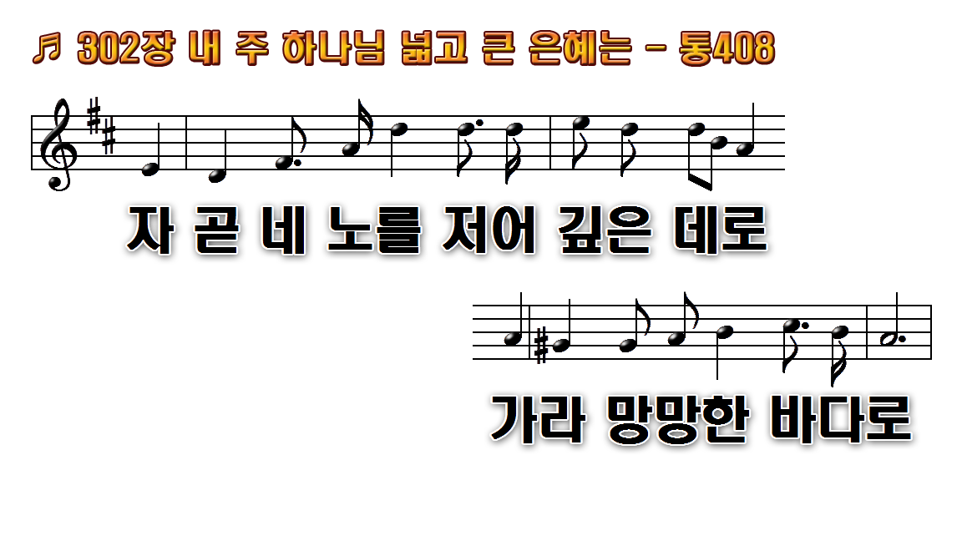
1.내 주 하나님 넓고 큰 은혜는
2.왜 너 인생은 언제나 거기서
3.많은 사람이 얕은 물가에서 저
4.자 곧 가거라 이제 곧 가거라

Slide 32
1.내 주 하나님 넓고 큰 은혜는
2.왜 너 인생은 언제나 거기서
3.많은 사람이 얕은 물가에서 저
4.자 곧 가거라 이제 곧 가거라

